Slide 1
Приложение «Учёт спортивной секции»
Стасюк Анатолий Анатольевич

Slide 2
С чем сталкиваются спортивные секции?
Ручной учет посещаемости и платежей.
Ошибки в расписании и отчетности.
Сложности коммуникации с родителями.

Slide 3
Решение: «Учёт спортивной секции»
Единая платформа для управления всеми процессами.
Автоматизация рутинных задач.

Slide 4
Что умеет приложение?
Планировка секций
Выбор тренеров
Добавление новых членов секции
Расписание тренировок
Учет посещаемости

Slide 5
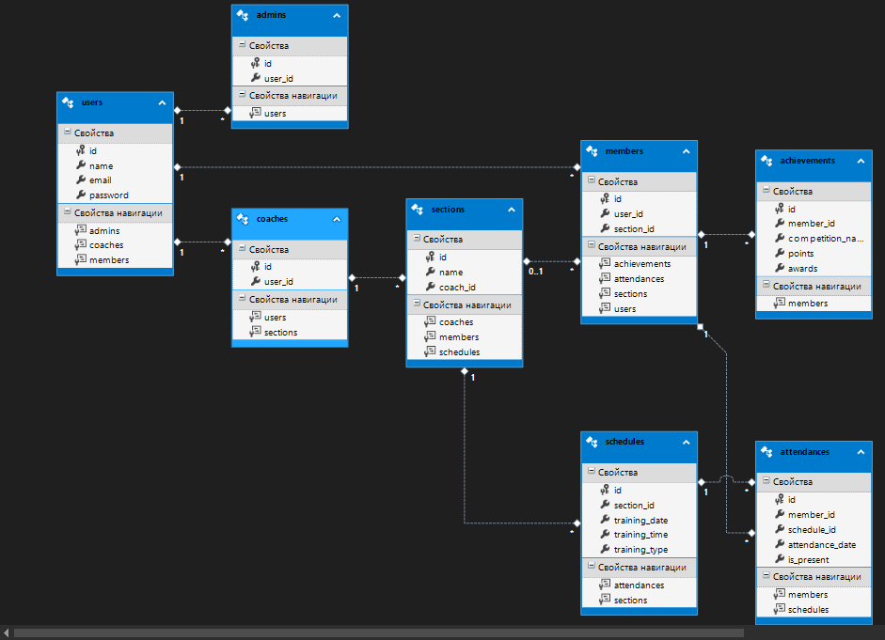
Диаграмма Классов

Slide 6
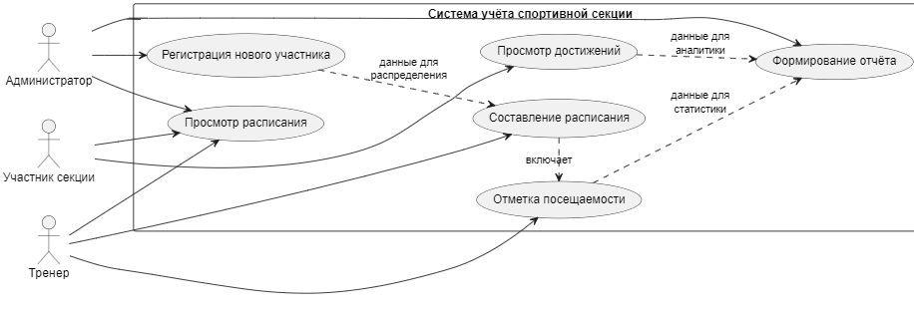
UseCase диаграмма

Slide 7
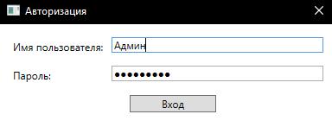
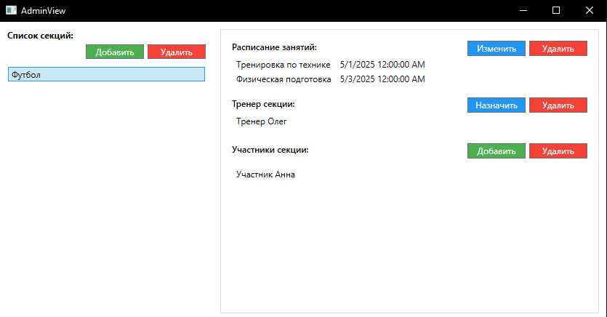
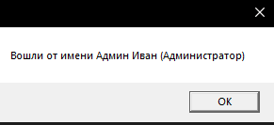
Дизайн/Оформление окон
1. Окно авторизации
3. Окно админа
2. Уведомление о входе

Slide 8
Спасибо за внимание!
(Больше диаграмм и приложений в архиве/папке/GitHub) Permalink (клик): https://github.com/Aragon1898/SportSectionWPFapp/tree/0b629ce0832720c1cb055b613b89d77a8b81e8e6#%D0%BF%D0%BE%D0%BB%D1%8C%D0%B7%D0%BE%D0%B2%D0%B0%D1%82%D0%B5%D0%BB%D0%B8-%D0%B8-%D0%B1%D0%B8%D0%B7%D0%BD%D0%B5%D1%81-%D0%BF%D1%80%D0%BE%D1%86%D0%B5%D1%81%D1%81%D1%8B

